Slide 1





Pendermaan Organ Semasa Hidup: Anugerah kehidupan Demi Kehidupan Yang Lebih Baik
Dr Muhammad Iqbal Abdul Hafidz
UiTM Sungai Buloh

Slide 2
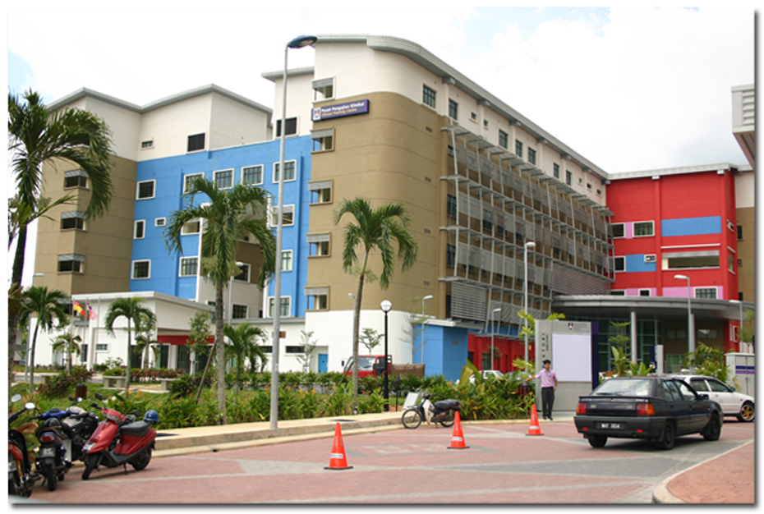
Pengenalan - Renal UiTM
Ditubuhkan. Sept 2015
Sg. Buloh

Slide 3
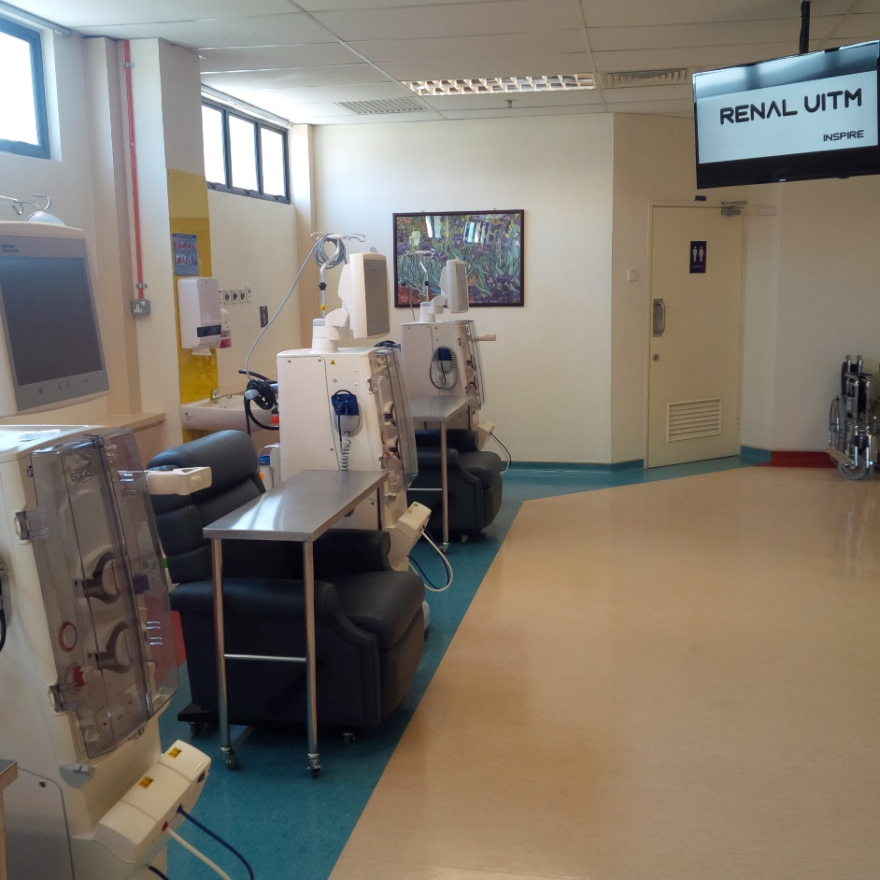
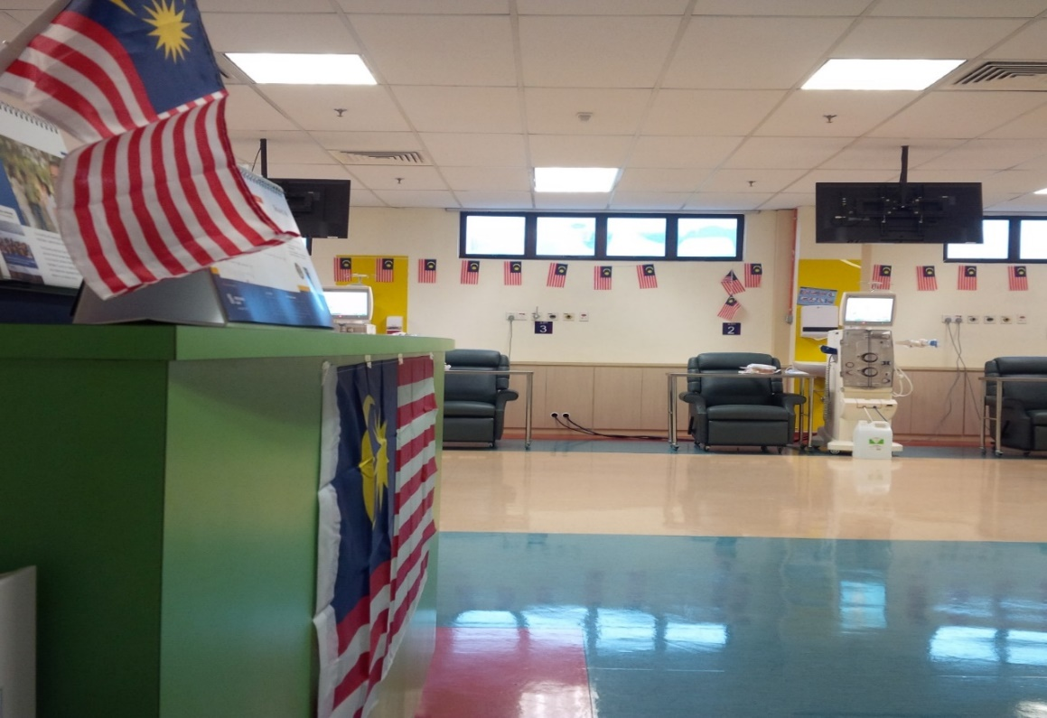
HDF Unit

Slide 4
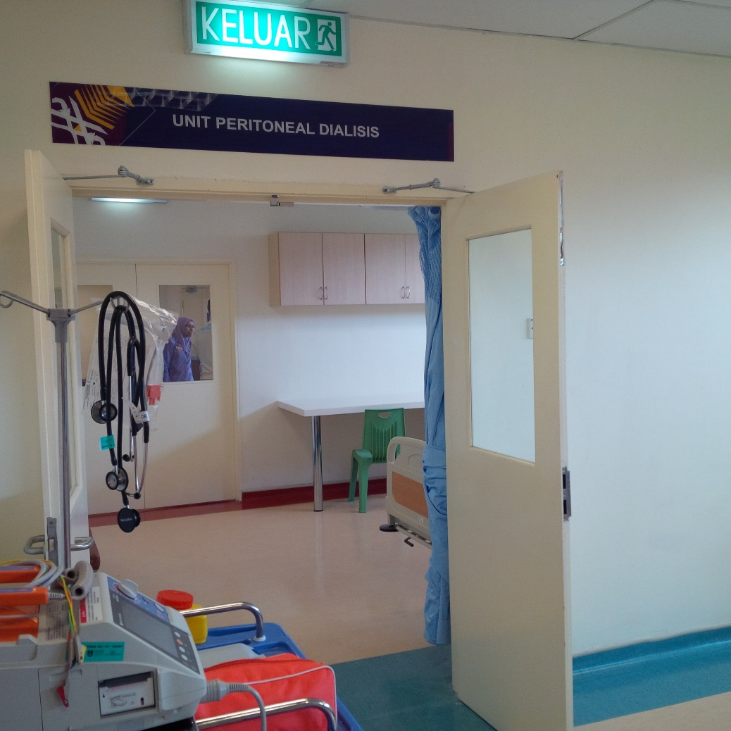
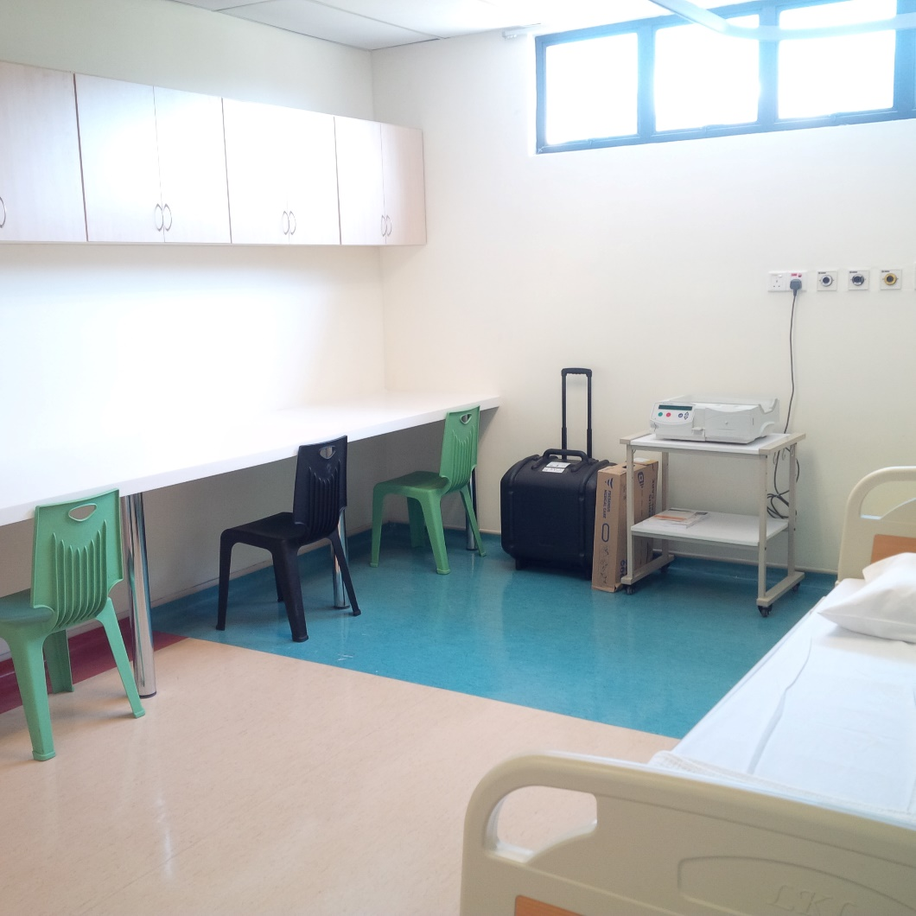
Peritoneal Dialysis

Slide 5
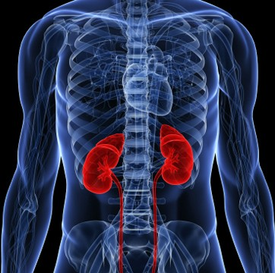
Servis ditawarkan
HDF
PD
Tenchkoff Catheter
IJC and perm catheter
Clinic
Ward
Parathyroidectomy
AVF
Transplant - 2017

Slide 6

Outline
Apakah pemindahan buah pinggang/transplant?
Kenapa transplant opsyen terbaik.
Jenis pemindahan buah pinggang?
Bagaimana transplant dilakukan?
Risiko menderma buah pinggang.
Hidup selepas menderma

Slide 7
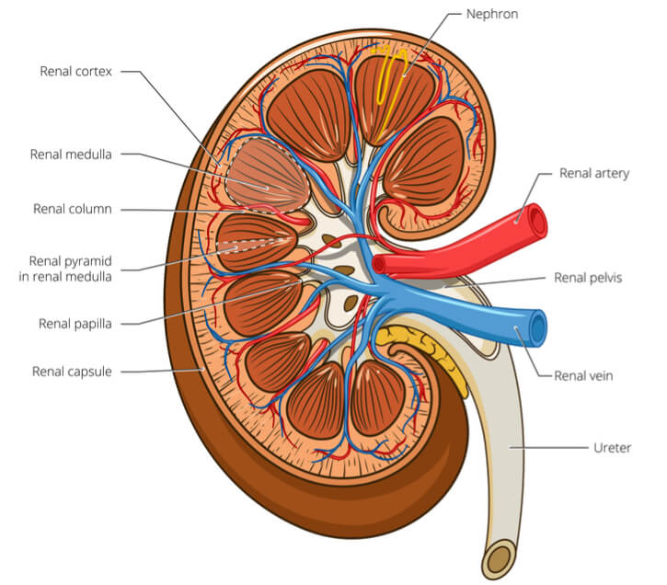
Fungsi Buah Pinggang
Menapis keluar toksin dan asid dalam badan
Mengeluarkan air berlebihan
Menghasil hormon untuk penghasilan darah
Menjaga kesihatan tulang
Mengawal tekanan darah

Slide 8
Kegagalan Buah Pinggang - ESRD
Menapis keluar toksin dan asid dalam badan
Mengeluarkan air berlebihan
Mengawal tekanan darah
Menghasil hormon untuk penghasilan darah
Membantu kesihatan tulang

Slide 9
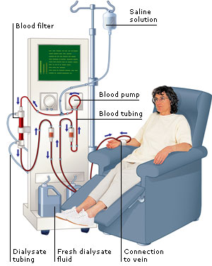
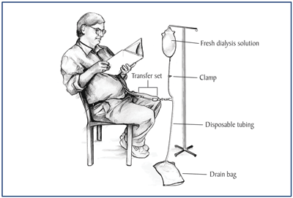
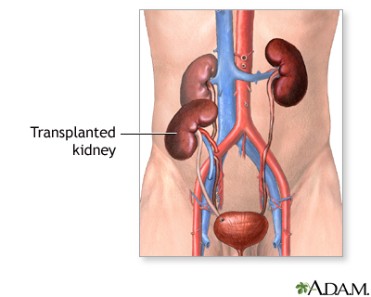
End Stage Renal Disease – Opsyen
Haemodialysis
Peritoneal Dialysis
Transplant

Slide 10
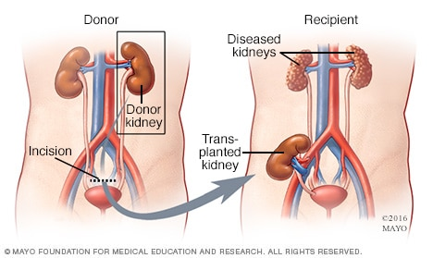
Pemindahan buah pinggang/ kidney transplant

Slide 11
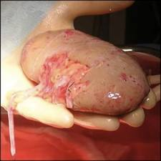
Kenapa pilih transplant?
Opsyen terbaik
Kualiti hidup lebih baik
Kos jangka masa panjang lebih murah
Kadar mortaliti rendah
Kadar morbiditi rendah

Slide 12
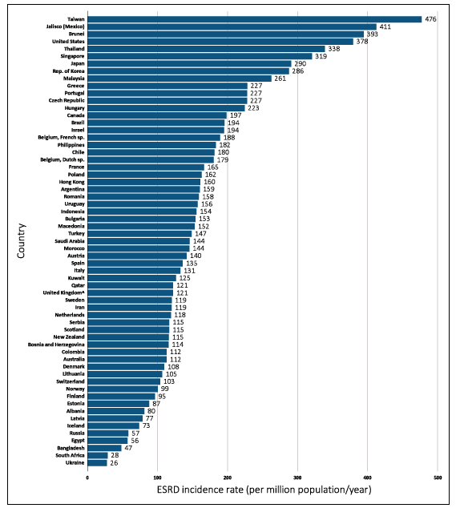
Kadar ESRD dunia
Pada tahun 2015 Malaysia menduduki tangga ketujuh tertinggi kadar ESRD

Slide 13
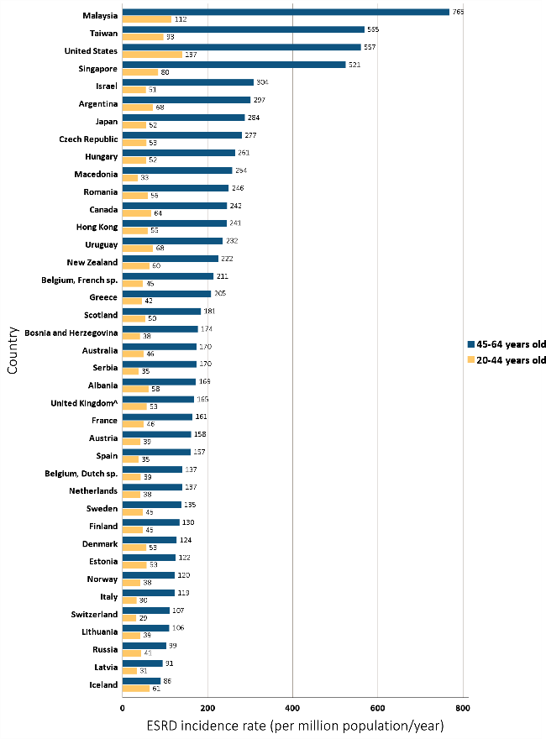
ESRD mengikut umur

Slide 14
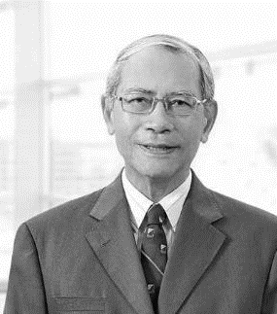
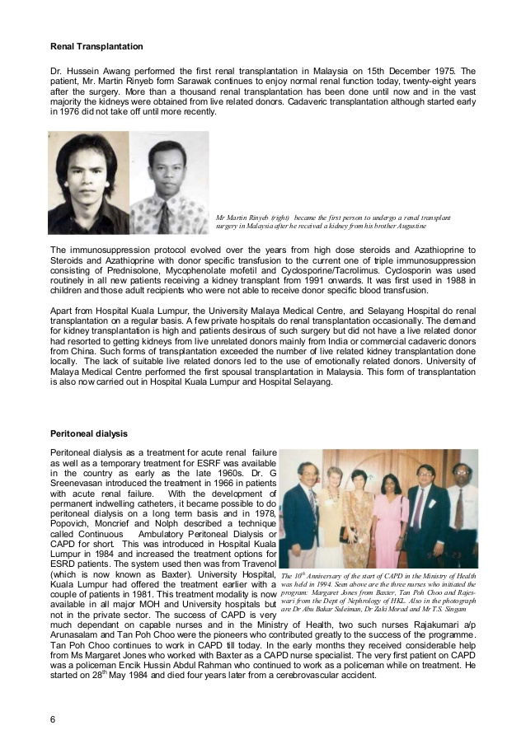

15hb Disember 1975 – Transplant pertama di Malaysia!!
Datuk Dr Hussein Awang

Slide 15
Statistik menyedihkan!
Pesakit Dialisis
Pesakit Transplant

Slide 16
Pemindahan Buah Pinggang
Pemindahan Buah Pinggang
Kadaverik
Masih Hidup

Slide 17
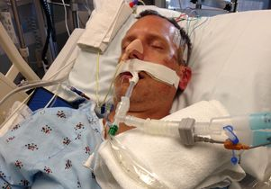
Transplant kadaverik (meninggal/mati otak)

Slide 18
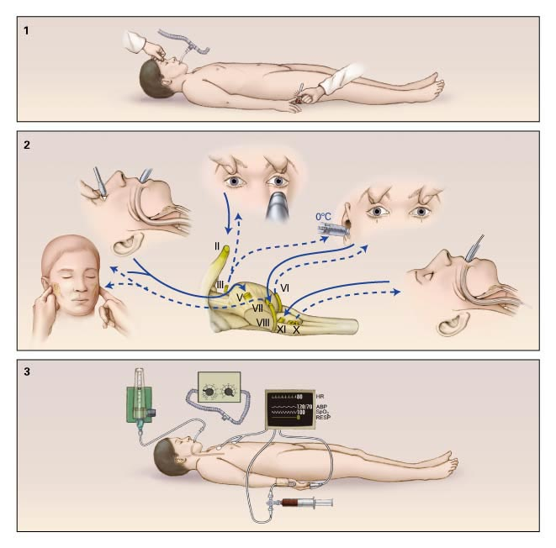
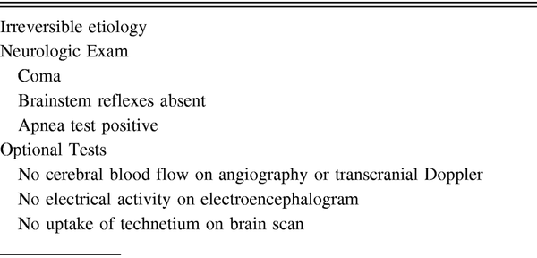
Ujian brain death (mati otak)

Slide 19
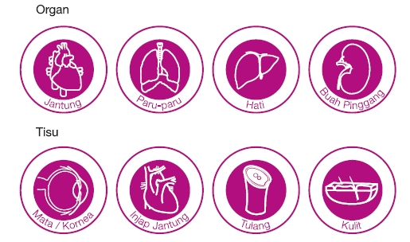
Organ yang boleh diderma setelah meninggal

Slide 20
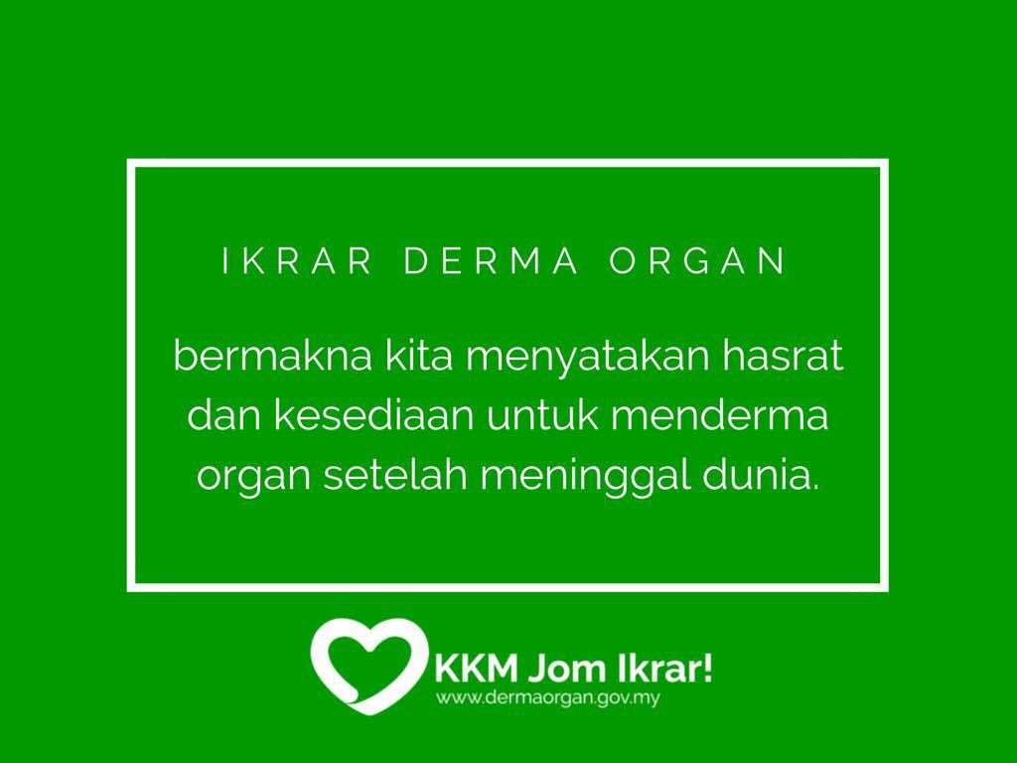
#dermaorgan

Slide 21
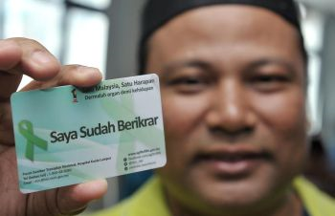
Jom berikrar!

Slide 22
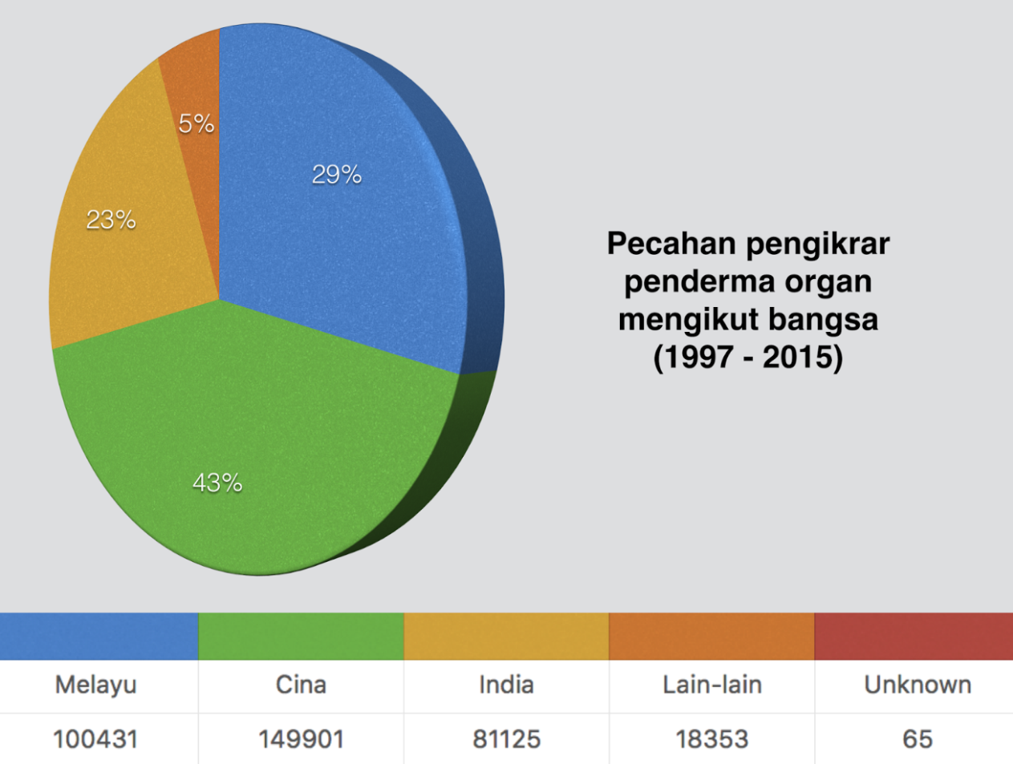
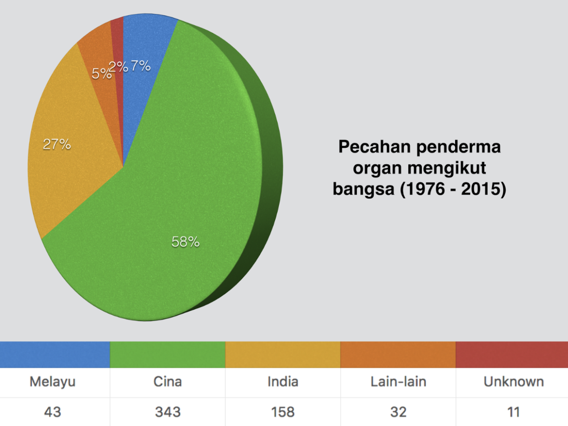
Statistik menarik

Slide 23

Salah Persepsi
Hukum agama
Keselamatan
Takut

Slide 24
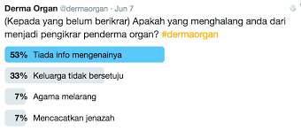
Survey Twitter

Slide 25
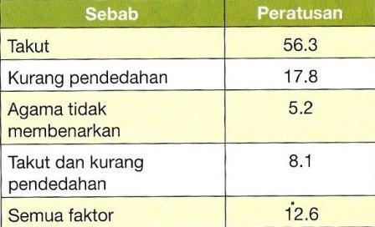
Kaji Selidik IKIM

Slide 26
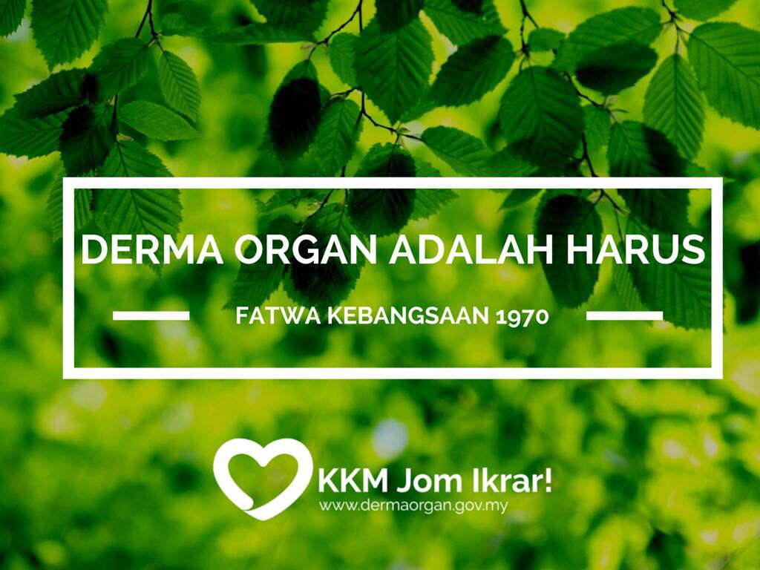
Derma Organ – Hukum agama

Slide 27
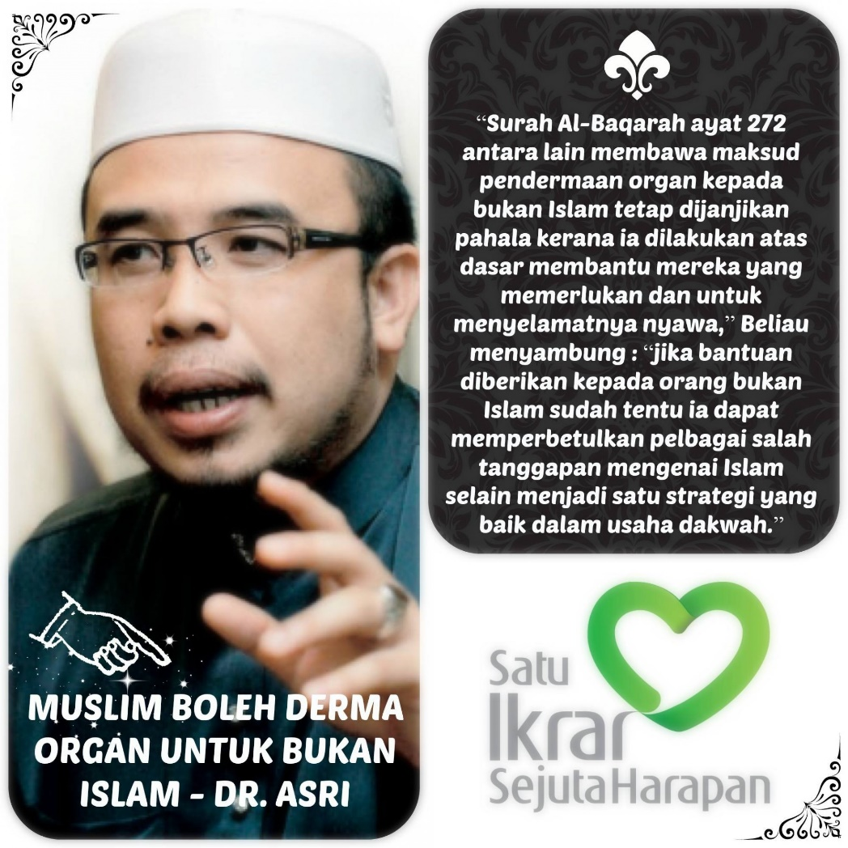
Derma Organ – Dr MAZA

Slide 28
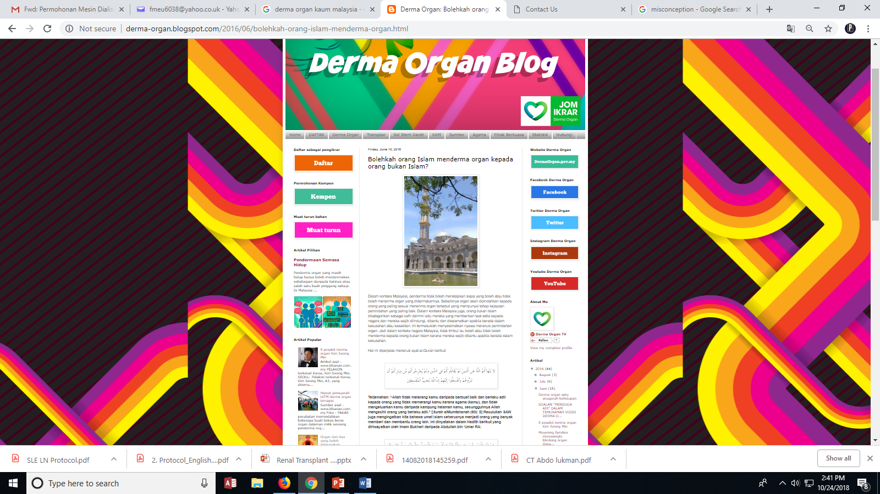
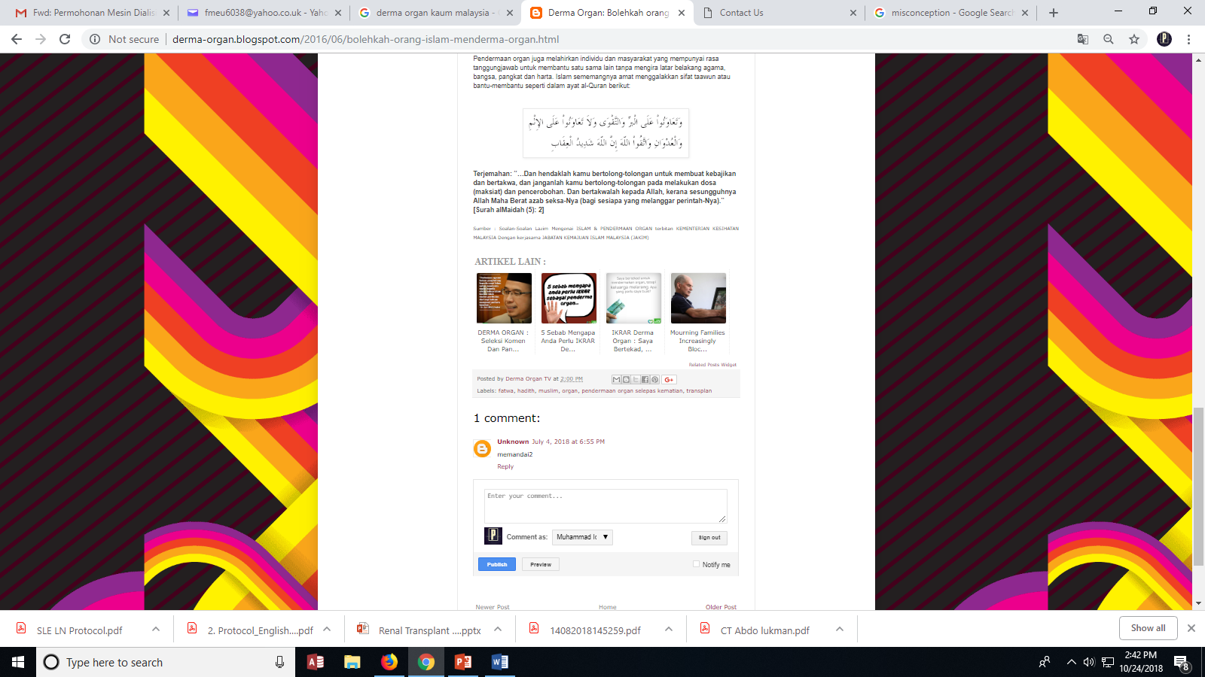

Derma organ blog

Slide 29
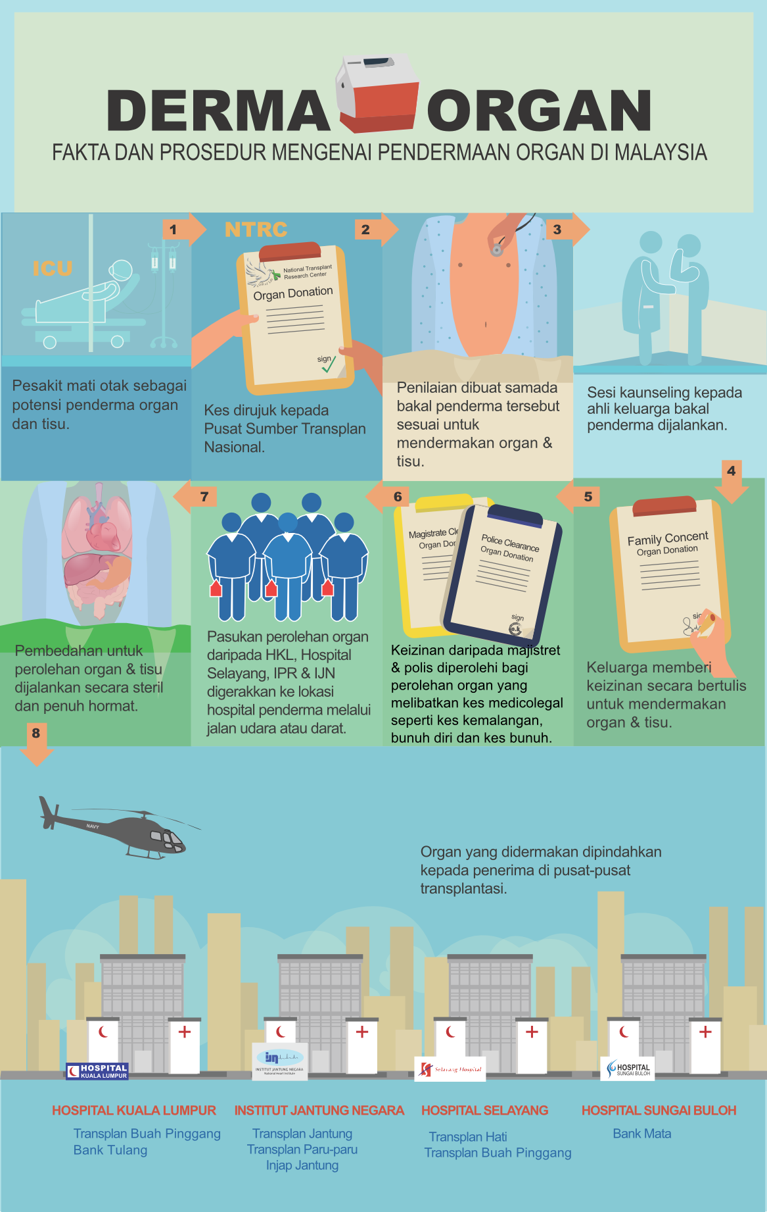
Proses transplant kadaverik

Slide 30
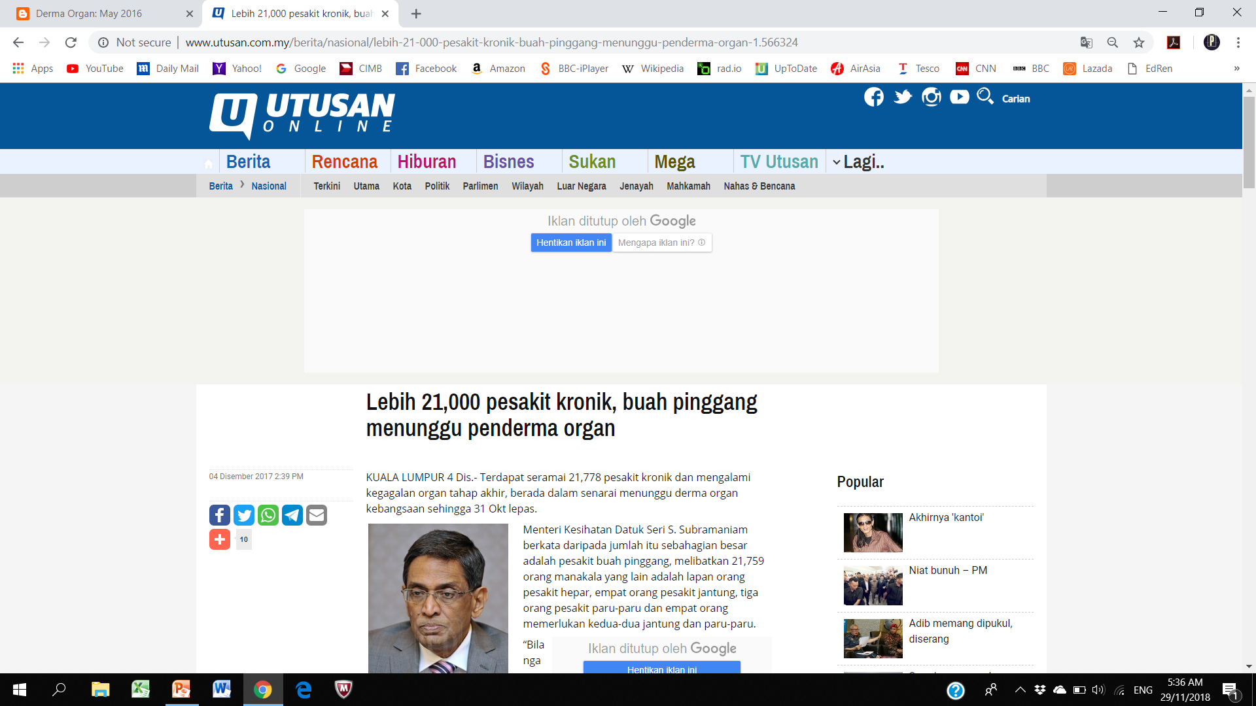
Bilangan Pesakit Menunggu Buah Pinggang

Slide 31
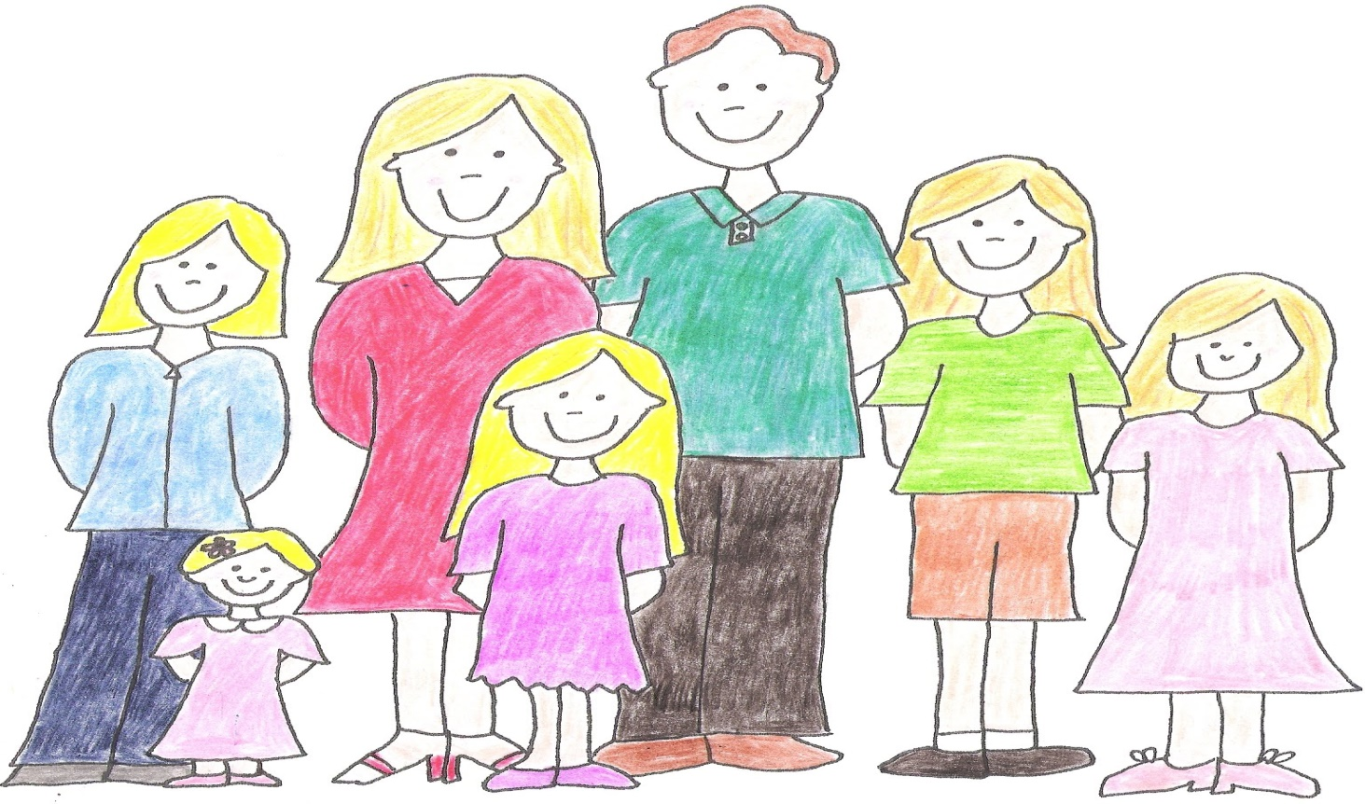
Living related transplant (transplant masih hidup)
Opsyen Lain
Penderma – ahli keluarga / keluarga terdekat / pasangan

Slide 32
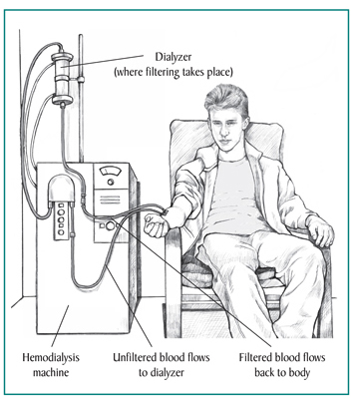
Pesakit dan penderma dikenalpasti
Dirujuk ke pusat transplant

Slide 33
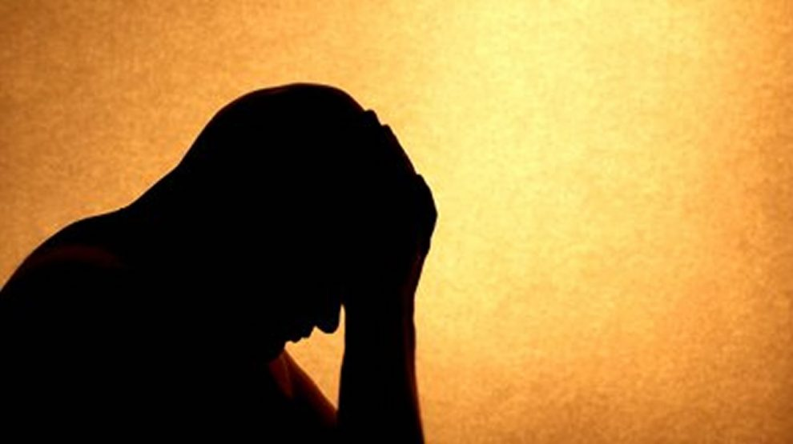
Sebab kurang rujukan ke pusat transplant
Rasa bersalah
Takut
Kurang pengetahuan

Slide 34
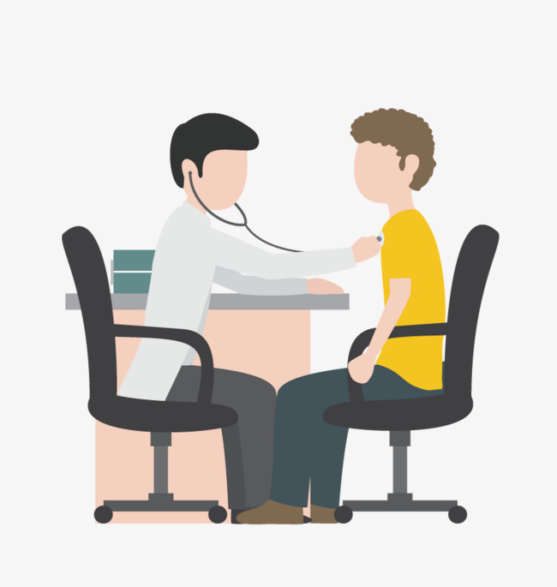
Transplant kaunseling – pesakit dan ahli keluarga
Kesesuaian menjalani transplant – penderma harus SIHAT!!!
Risiko transplant
Proses – ujian, rawatan susulan
Pembedahan transplant

Slide 35
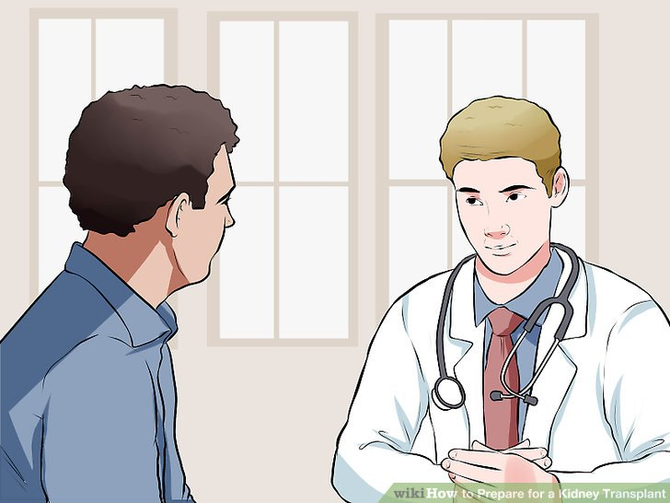
Kontraindikasi menjadi penderma
Umur < 18 atau > 65
Jangkitan hepatitis, HIV
Diabetes
Darah tinggi yang tidak terkawal
Tidak siuman
Batu karang
Obesiti

Slide 36
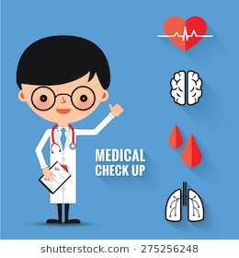
Risiko kepada penderma
Risiko ESRD amat rendah (<1%)
Boleh hidup seperti biasa
  bersenam
  berkeluarga
  bekerja

Slide 37
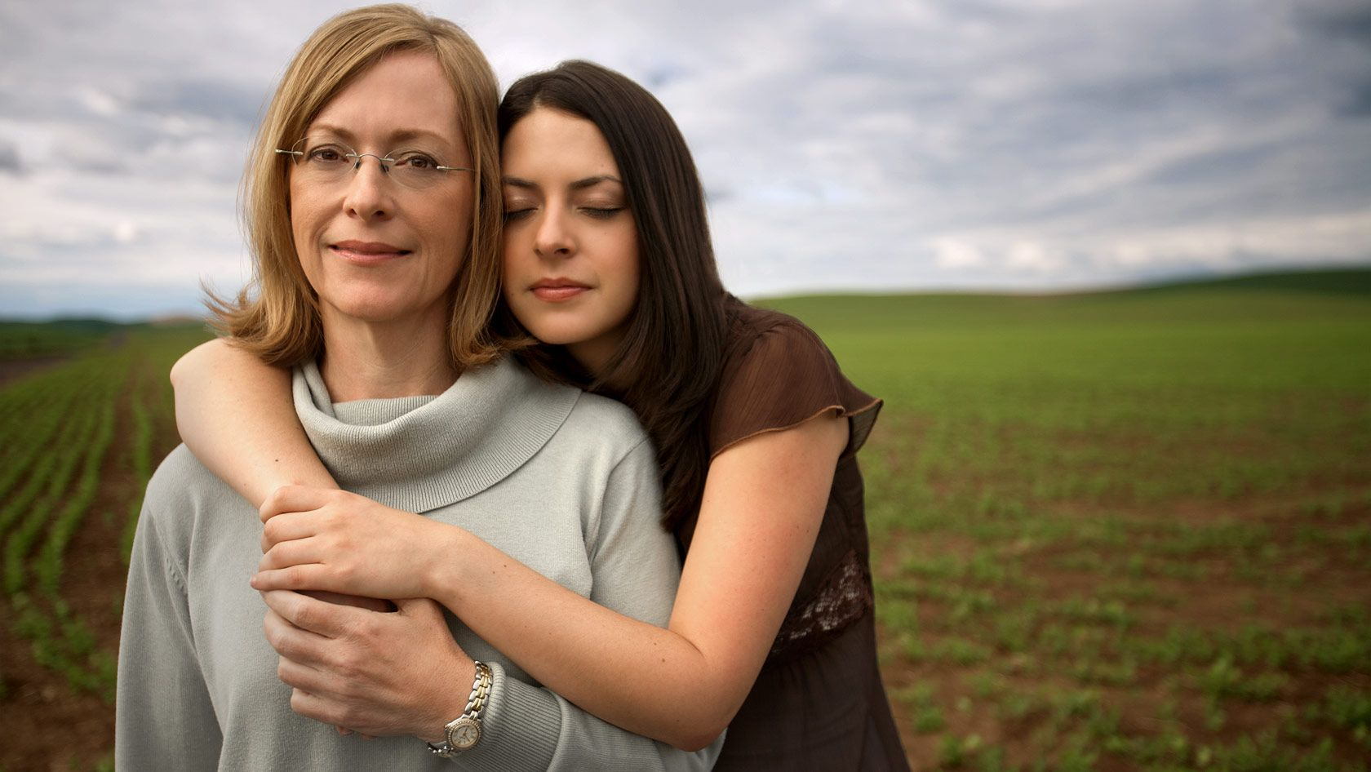
Situasi yang rumit
Anak perempuan yang ingin menderma

Slide 38

Risiko kepada penderma
Boleh mengandung
Boleh berkeluarga

Slide 39
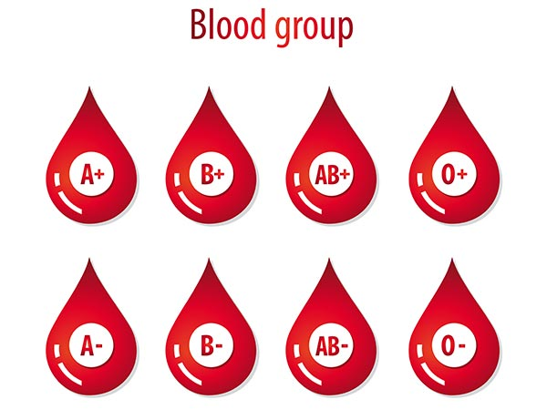
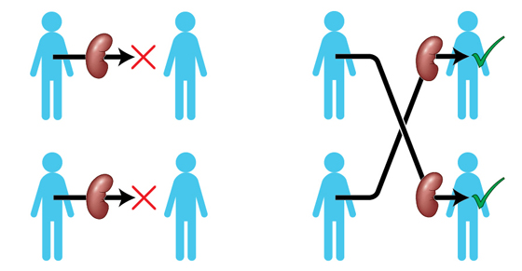
Kalau setuju – work up
ABO blood group match
Cross match
HLA typing

Slide 40

Ujian darah dan scan
FBC, RP, LFT, Ca, PO4,
Cardiac – ECHO, Angio
Infection screen
CT angiogram

Slide 41
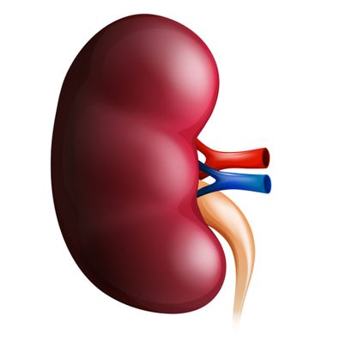
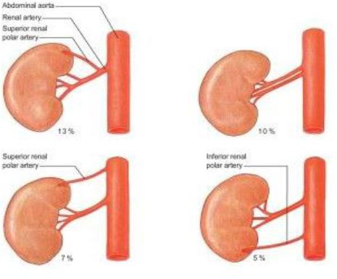
Buah pinggang penderma

Slide 42
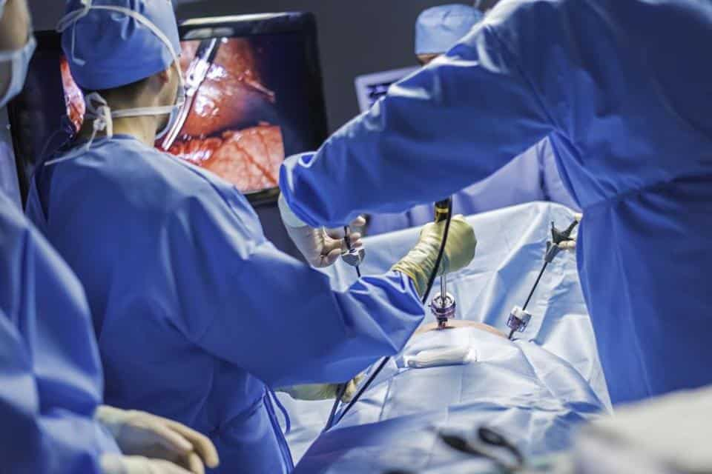
Pembedahan
Laparoscopik
3-4 jam

Slide 43
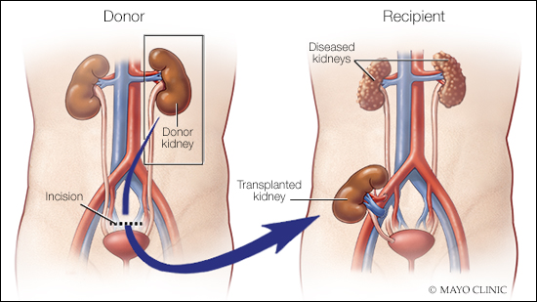
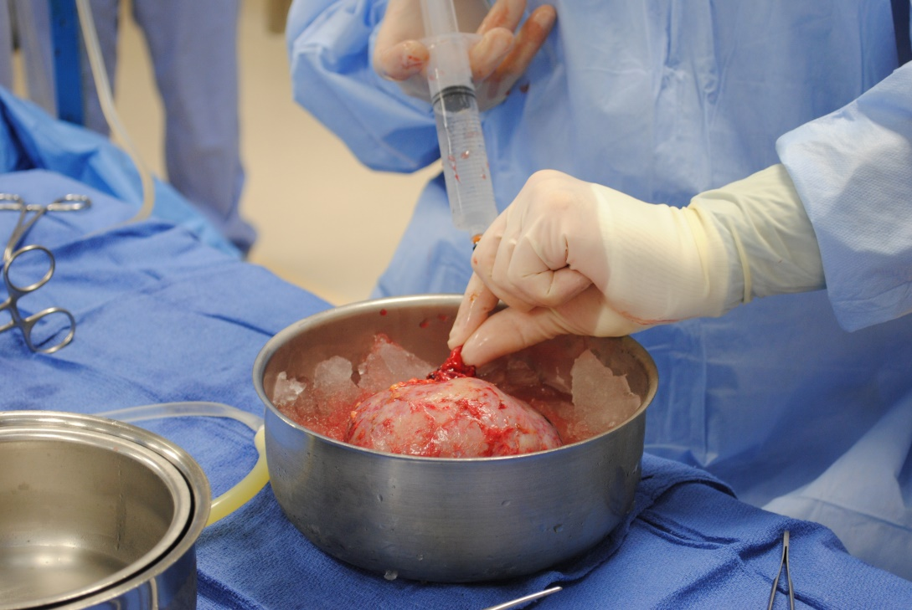
Pembedahan
Buah pinggang yang dikeluarkan akan direndam di dalam ais dan ubat khas akan dialirkan ke dalam buah pinggang
Penderma akan mula dibedah di dewan bedah bersebelahan
Buah pinggang akan disambungkan pada penderma

Slide 44
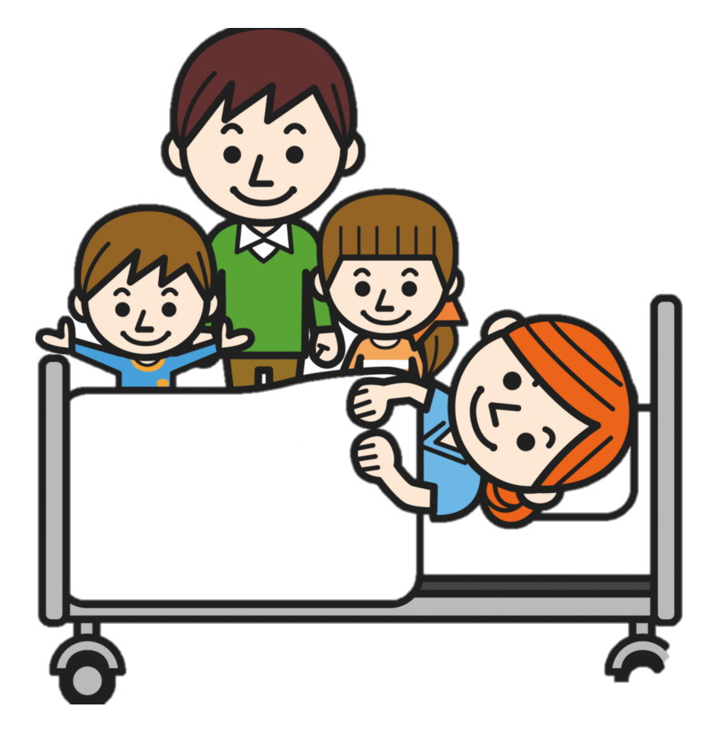
Penderma selepas pembedahan
Sedar selepas pembedahan
Boleh makan dan minum
Discaj selepas 3-4 hari
MC sebulan

Slide 45
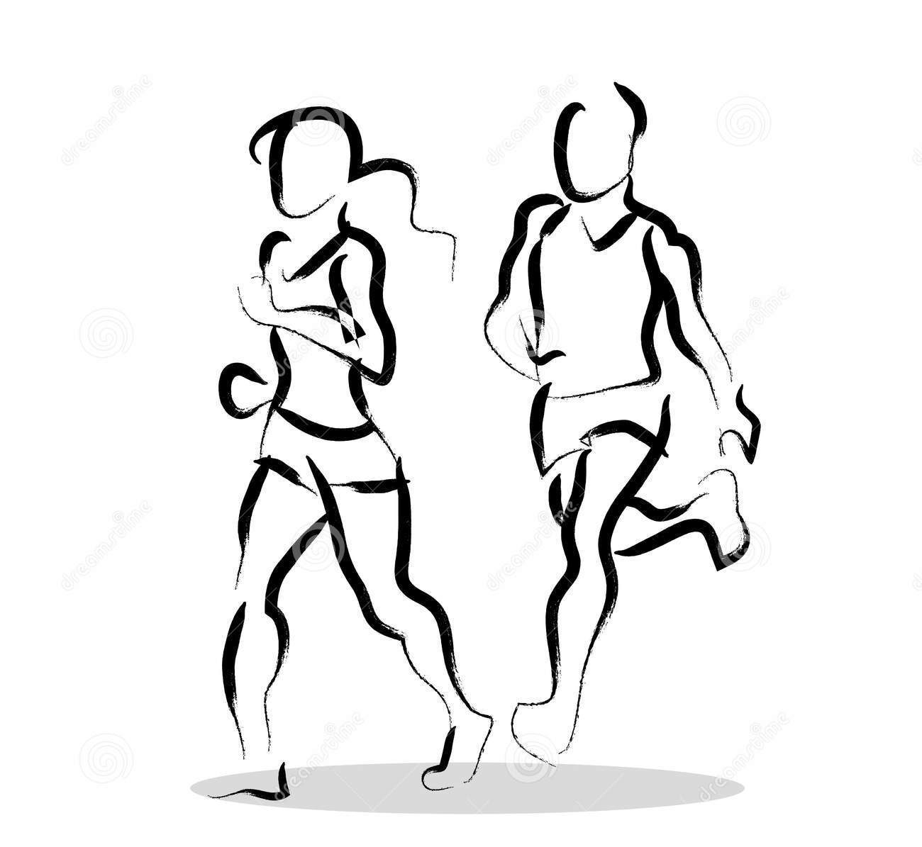
Nasihat kepada penderma
Jaga kesihatan seumur hidup!!!
Jika kena Diabetes atau Darah Tinggi – perlu follow up oleh doktor!
Penderma > penerima!

Slide 46
Ringkasan
Pemindahan buah pinggang adalah pilihan terbaik
Pemindahan buah pinggang semasa hidup adalah peluang terbaik untuk mendapat buah pinggang
Penderma harus sihat dan kesan menderma adalah minima

Slide 47



Terima kasih!
Follow us @ Renal Uitm

